Slide 1

大模型-AI集群 (存)
CheckPoint
存储优化
ZOMI

Slide 2
大模型业务全流程
数据 & 模型算法
模型训练 & 微调
模型验证 & 推理部署
2. 数据处理
4. 模型训练
6. 模型微调
7. 模型验证
开源
数据
数据
预处理
向量
数据库
混合精度
梯度检查
梯度累积
…
全参微调
下游
任务
测评
标准
bench
mark
3. 模型算法
5. 分布式并行
低参微调
8. 推理与智能体
LLM模型
架构
多模态
一切皆Tokens
训练集群稳定性
指令微调
量化
压缩
推理
加速
9. Agent
智能体
1. AI 集群建设
计算、存储、网络
AI 集群机房建设
AI 集群上线与运维
集群算力准备

Slide 3
关于本内容
内容背景
AI 集群 + 大模型
具体内容
数据存储现状和场景：存储软件类型、存储硬件类型的发展
大模型对存储的挑战：存储性能指标、存储遇到大模型挑战与新机会点
大模型训练CKPT优化：大模型训练过程、CKPT过程分解、CKPT优化
大模型时代对存储的思考：什么样的存储架构才是AI大模型时代的选择？

Slide 4
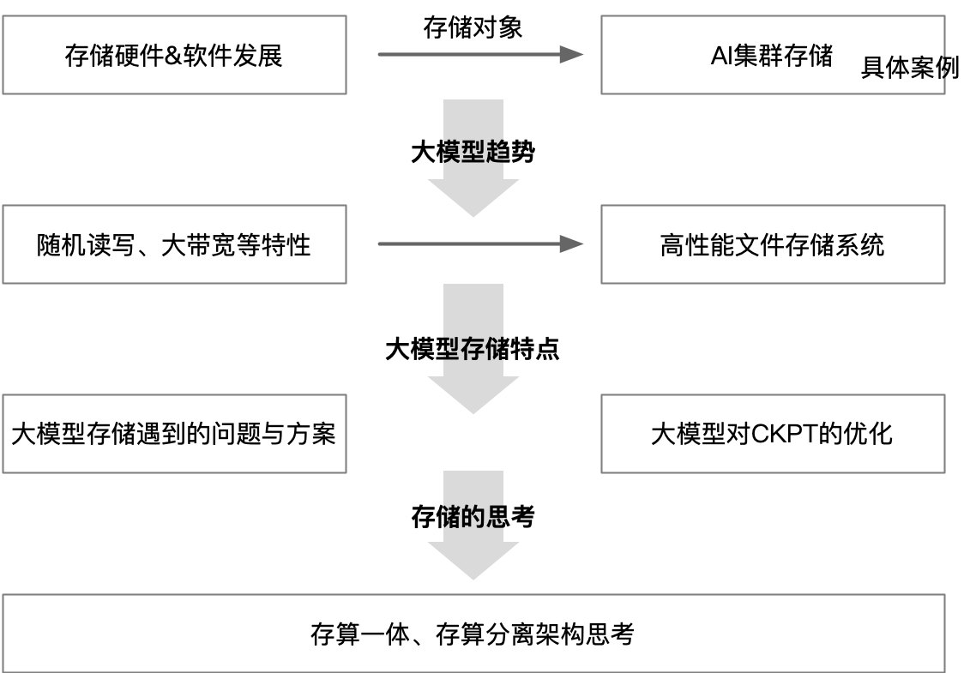
关于本内容

Slide 5
Why key point to Checkpoint ?
LLMs 中训练数据加载开销远小于整个训练过程开销，该优化收益有限（而且可能影响用户使用习惯和降低易用性），因此很多存储优化方案专门针对Checkpoint。

Slide 6
1. 大模型CKPT
保存流程

Slide 7
频繁保存CKPT原因
大模型在训练过程中，可能会遇到硬件故障、系统问题、网络错误、液冷供给等问题。千卡AI集群 2~3天，频繁中断会导致大模型训练难以丝滑持续进行，因此需要通过 Checkpoint（保存模型权重参数） 来保存和恢复进度。
对于百/千亿参数 LLMs 大模型，Checkpoint 时间开销从分钟级到小时级不等（Checkpoint 存储 read/write 耗时与模型大小成正比） 。Save Checkpoint 时大模型训练任务需要暂停。
一旦大模型训练过程出现中断，之前迭代的 Epoch 次数在恢复时需要重新计算，通常会花费数小时的时间。大模型训练过程一般使用 千卡规模 AI 集群，因此总体损失数千个 NPU 卡时间。

Slide 8
Disaster
大模型训练过程频繁保存和加载 Checkpoint（CKPT）都是个灾难
Checkpoint 配置的频率主要决定了 AI 集群中故障恢复后的重训成本
图

Slide 9
Why Disaster ?
大模型因为模型参数量太大，需要切分到不同 NPU，每个 NPU 有独立的模型权重参数。
Save：保存一次完整 Checkpoint 需要聚合所有 NPU 的权重信息，然后再回传对象存储服务器。
Write：加载一次 Checkpoint 需要把聚合后的模型权重按照 AI 集群分布进行切分，逐个 NPU 加载。
图

Slide 10
Why Disaster - Save
大模型因为模型参数量太大，需要切分到不同 NPU，每个 NPU 有独立的模型权重参数。
Save：保存一次完整 Checkpoint 需要聚合所有 NPU 的权重信息，然后再回传对象存储服务器。
Write：加载一次 Checkpoint 需要把聚合后的模型权重按照 AI 集群分布进行切分，逐个 NPU 加载。
图

Slide 11
Why Disaster - Write
大模型因为模型参数量太大，需要切分到不同 NPU，每个 NPU 有独立的模型权重参数。
Save：保存一次完整 Checkpoint 需要聚合所有 NPU 的权重信息，然后再回传对象存储服务器。
Write：加载一次 Checkpoint 需要把聚合后的模型权重按照 AI 集群分布进行切分，逐个 NPU 加载。
图

Slide 12
Save and Write case?
什么时候应该完整保存 Checkpoint、什么时候直接保存单个 NPU Checkpoint？
加载时什么时候对完整 Checkpoint 进行切分后加载，什么时候直接加载？

Slide 13
Save and Write case?

Slide 14
2. 大模型CKPT
优化分析

Slide 15
Checkpoint 文件分析
Checkpoint 主要存储是网络模型状态的元数据
网络模型权重参数 Model parameters
网络模型梯度参数 Model gradients
优化器状态信息 Optimizer Status
训练状态信息 Training Status
配置信息 Configure data
Checkpoint 用途：故障快速恢复、二次训练、模型微调
Checkpoint 保存加载：torch.save() and torch.load()

Slide 16
torch.save() 过程
网络模型在训练过程中会间隔一定时间保存一次 Checkpoint，用来记录当前训练的状态信息。

Slide 17
小结&思考

Slide 18
小结
了解从小模型到大模型，大模型带来的优点
了解了大模型训练需要AI集群，去降低模型训练时间
了解通过集群架构、通信、存储来提升AI集群加速比和利用率

